Slide 1


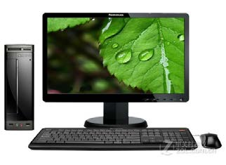
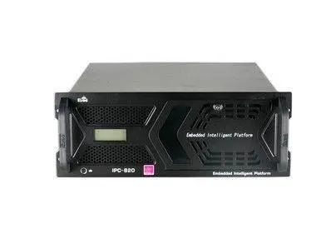

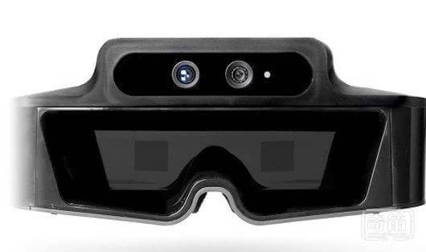


计算机体系结构 = 计算机系统结构
计算机系统的结构
无所不在

Slide 2
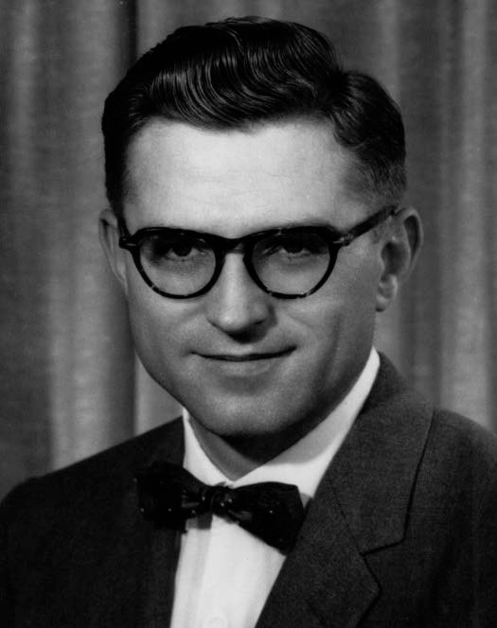
计算机体系结构经典定义
计算机体系结构是计算机程序员所看到的属性，即概念结构和功能特性
“……computer architecture is a computer programmer see attribute, namely the conceptual structure and functional characteristics.”
---- Amdahl,1964
Dr. Amdahl was cited in 1987 by the Eckert-Mauchly Award Committee for his “outstanding innovations in computer architecture, including pipelining, instruction lookahead, and cache memory.”

Slide 3
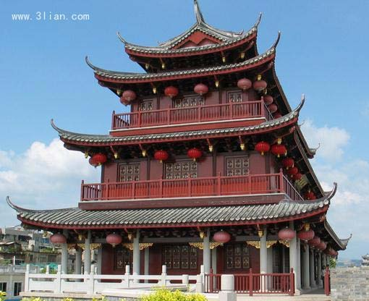


Architecture n.
建筑设计，建筑风格；建筑学；结构；
计算机的体系结构，架构
中国砖木建筑 欧洲石材建筑 现代钢结构玻璃建筑

Slide 4
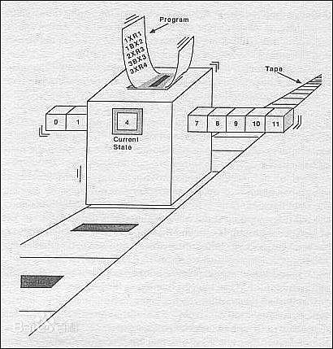
理论基础——图灵机
图灵机，又称图灵计算机指一个抽象的机器，是英国数学家艾伦・麦席森・图灵于1936年提出的一种抽象的计算模型，即将人们使用纸笔进行数学运算的过程进行抽象，由一个虚拟的机器替代人类进行数学运算。
一条无限长的纸带
一个机器头在纸带上移来移去
机器头有一组内部状态，还有一些固定的程序。
在每个时刻，机器头都要从当前纸带上读入一个方格信息，然后结合自己的内部状态查找程序表，根据程序输出信息到纸带方格上，并转换自己的内部状态，然后进行移动。

Slide 5
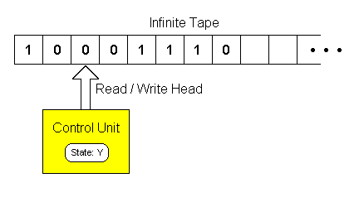
理论基础——图灵机
从图灵机看计算的三个部分：
• 处理（读写头）：按照有限规则对0，1的集合进行序列变换
• 存储（无限长的带子）：对0， 1的集合进行保持（时间传递）
• 传输（带子的移动）：对0， 1的集合进行移动（空间传递）
不考虑时间
只要对数据进行处理、存储、传输三种简单操作，就能解决一切可计算的数学问题！

Slide 6
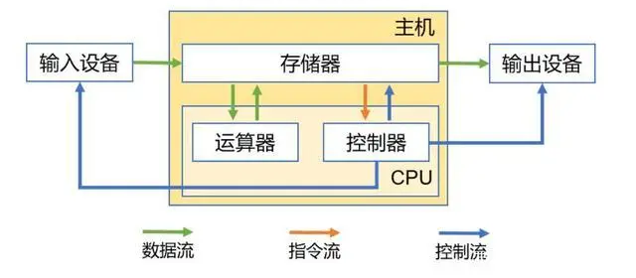
结构基础——冯.诺依曼结构
运算器用来完成算数和逻辑运算，并将运算的中间结果暂存在运算器内；
控制器用来控制指挥程序和数据的输入，运行以及处理运算结果；
存储器用来存放数据和程序；
输入设备用来将人们熟悉的信息形式转换为机器能识别的信息形式；
输出设备将机器运算结果转换为人们熟悉的形式；

Slide 7
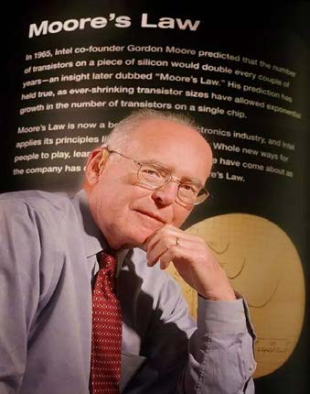
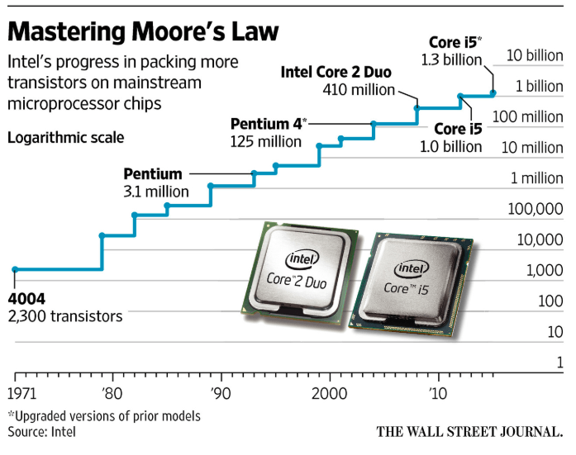
物质基础——摩尔定律
• 原理上： 图灵机已证明，不考虑速度，三条指令（左移、右移、取反）就可以完成一切计算任务
• 实际上： 计算必须考虑速度，很多应用有实时性要求
摩尔定律
芯片上晶体管的数量每18-24个月翻一番

Slide 8
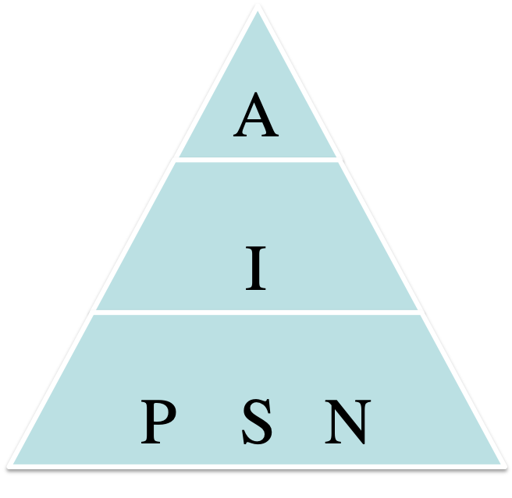
核心内容-课程金字塔
在图灵机框架和冯诺依曼体系结构下使计算机快
• A: Acceleration, Amdahl • I: Instruction, Interface • P: Processing, Parallel • S: Storage(Memory), System • N: Network, coNnection

Slide 9
核心内容-课程金字塔
在图灵机框架和冯诺依曼体系结构下使计算机快
A
“A”：Acceleration, Amdahl
（1）总目标：快！
（2）总原理：加快经常性事件
（3）量化原理： Amdahl定律
（4） CPU性能公式
（5）程序的局部性原理

Slide 10
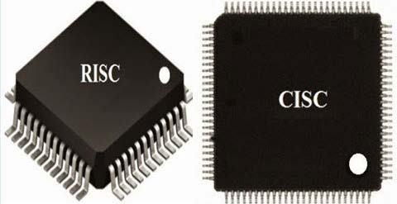
核心内容-课程金字塔
在图灵机框架和冯诺依曼体系结构下使计算机快
“I”：Instruction, Interface
（1）指令系统：用硬件实现的命令集，软硬件的界面
（2） CISC vs RISC
I
操作码 | 操作数（寻址）

Slide 11
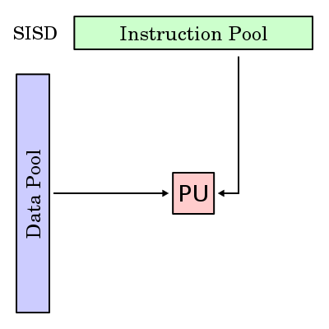
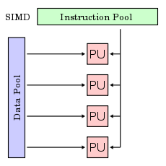
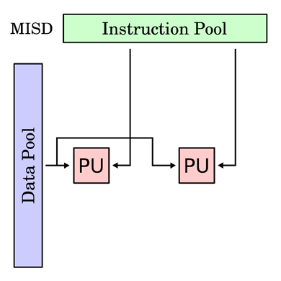
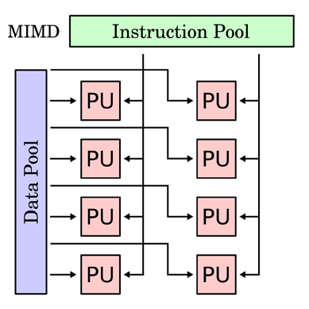
核心内容-课程金字塔
在图灵机框架和冯诺依曼体系结构下使计算机快
“P”：Processing, Parallel
SISD（单指令流单数据流计算机）
SIMD（单指令流多数据流计算机）
MISD（多指令流单数据流计算机）
MIMD（多指令流多数据流计算机）
P S N

Slide 12
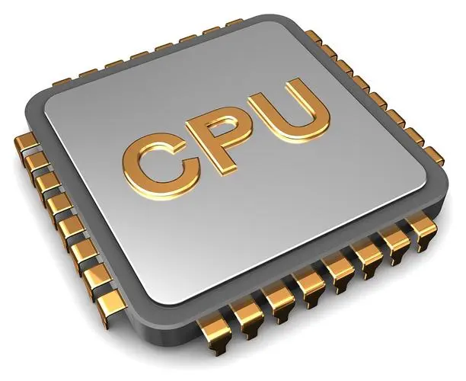
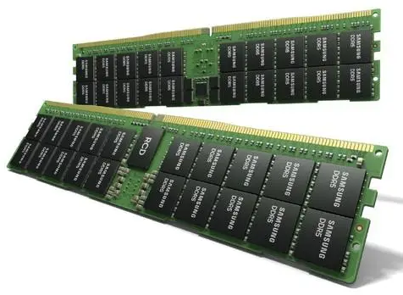
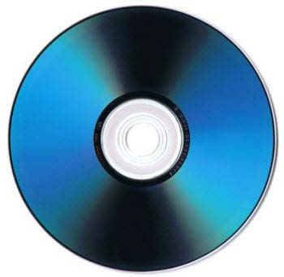
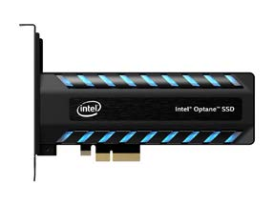
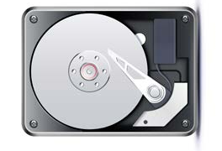
核心内容-课程金字塔
在图灵机框架和冯诺依曼体系结构下使计算机快
“S”：Storage(Memory), System
（1）理想存储器
（2）局部性原理+加快经常性事件
（3）存储系统的层次结构
P S N

Slide 13
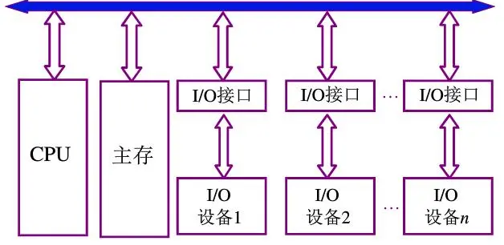
核心内容-课程金字塔
在图灵机框架和冯诺依曼体系结构下使计算机快
“N”：Network, coNnection
（1）如何连？ ——总线
（2）如何传？ ——同步，异步
（3）性能指标：带宽
P S N

Slide 14
小结
计算机体系结构：也称作计算机系统结构，主要研究计算机系统的概念性结构和功能特性。
重点：于计算机系统如何划分和分配功能。
课程目标：研究软、硬件功能分配以及如何最佳、最合理地实现分配给硬件的功能，着重学习计算机系统结构的基本概念、基本原理、基本结构和分析方法。
课程性质：限选课
先修课程：计算机组成原理、程序设计语言、数据结构等。

Slide 15
小结
学时：32 学分：2 注意核对课表
教材：计算机系统结构 李学干编著
西安电子科技大学出版社
考核方法：考试 教考分离
平时成绩30分：
课堂表现及讨论+作业+测验 缺勤1/3取资
期末考试成绩70分：
关键决定因素
期末闭卷考试成绩

Slide 16
小结
内容安排：
选课名单确认
要求：专属作业本
章 | 内 容
一 | 计算机系统结构概论
二 | 数据表示、寻址方式与指令系统
三 | 存储、中断、总线与I/O系统
四 | 存储系统
五 | 流水和指令级高度并行的超级机

